Slide 1
Hashing Sérgio Canuto
Notes:
‹#›

Slide 2
Motivação
Procurar, inserir e apagar registros rapidamente baseados nas suas chaves
Estruturas de busca sequencial/binária levam tempo até encontrar o elemento desejado.
Ex: Arrays e listas Ex: Árvores
8
5
2
6
1
7
8
4
9
2
9
1
6
5
2
6
1
4
4

Slide 3
Motivação
Suponha que você pudesse criar um array onde qualquer item pudesse ser localizado através de acesso direto.
Isso seria ideal em aplicações do tipo Dicionário, onde gostaríamos de fazer consultas aos elementos da tabela em tempo constante.
Ex: cache de memória.

Slide 4
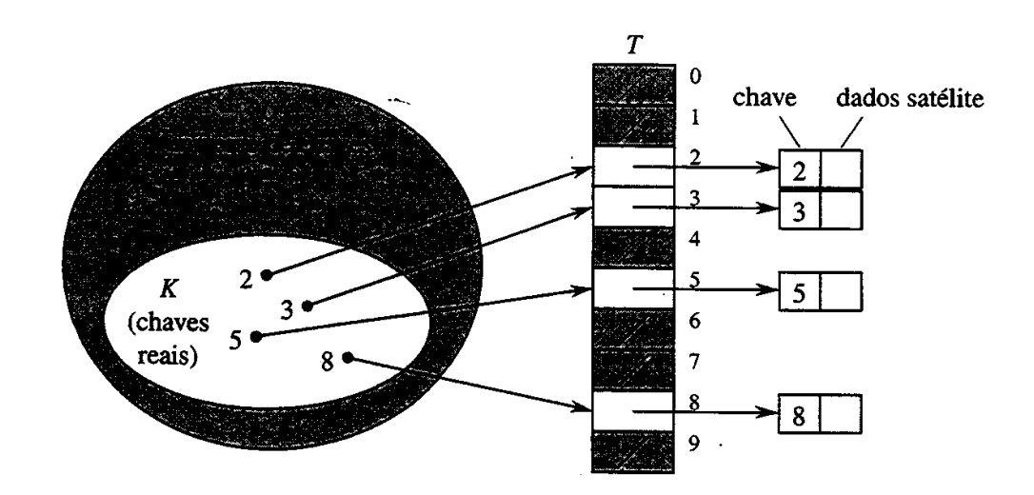
Tabela de Endereçamento Direto

Slide 5
Motivação para Tabelas Hash
Em algumas aplicações, é necessário obter o valor com poucas comparações, logo, é preciso saber a posição em que o elemento se encontra, sem precisar varrer todas as chaves.
A estrutura com tal propriedade é chamada de tabela hash.
20 mod 8 = 4
45 mod 8 = 5
0
1
2
3
4
5
6
7
20 ?
64
11
11
20
20
7
45 ?
11 ?
11 mod 8 = 3

Slide 6
O Tamanho de uma tabela HASH
Um problema é que – como o espaço de chaves, ou
seja, o número de possíveis chaves, é muito grande –
este array teria que ter um tamanho muito grande.
Ex: Se fosse uma tabela de nomes com 32 caracteres
por nome, teríamos 26³² = (2⁵)³² = 2¹⁶⁰
possíveis elementos.
Haveria também o desperdício de espaço, pois a cada
execução somente uma pequena fração das chaves
estarão de fato presentes.

Slide 7
Para que serve Hashing?
O objetivo de hashing é mapear um espaço enorme de
chaves em um espaço de inteiros relativamente pequeno.
Isso é feito através de uma função chamada hash function.
O inteiro gerado pela hash function é chamado hash
code e é usado para encontrar a localização do item.

Slide 8
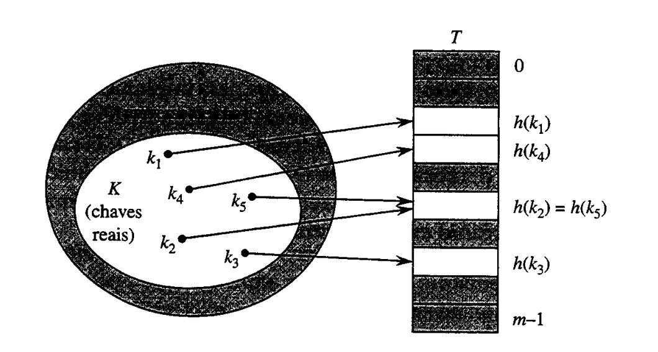
Tabela Hash

Slide 9
Funções Hashing
Método pelo qual:
As chaves de pesquisa são transformadas em endereços para a tabela (função de transformação);
Obtém-se valor do endereço da chave na tabela HASH
Tal função deve ser fácil de se computar e fazer uma distribuição equiprovável das chaves na tabela
A essa função dá-se o nome de Função HASHING

Slide 10
Funções Hashing
Seja M o tamanho da tabela:
A função de hashing mapeia as chaves de entrada em inteiros dentro do intervalo [1..M]
Formalmente:
A função de hashing h(k_{j}) → [1,M] recebe uma chave k_{j} ∈ {k₀,..,k_{m}} e retorna um número i, que é o índice do subconjunto m_{i} ∈ [1,M] onde o elemento que possui essa chave vai ser manipulado

Slide 11
Funções Hashing
ideal (uniforme)
ruim
aceitável
1
2
3
4
5
6
7
8
9
10
1
2
3
4
5
6
7
8
9
10
1
2
3
4
5
6
7
8
9
10
a
b
c
d
e
f
g
a
b
c
d
e
f
g
a
b
c
d
e
f
g

Slide 12
Funções Hashing
Existem várias funções Hashing, dentre as quais:
Resto da Divisão
Meio do Quadrado
Método da Dobra
Método da Multiplicação
Hashing Universal

Slide 13
Resto da Divisão
Forma mais simples e mais utilizada
Nesse tipo de função, a chave é interpretada como um valor numérico que é dividido por um valor
O endereço de um elemento na tabela é dado simplesmente pelo resto da divisão da sua chave por M (F_{h}(x) = x mod M), onde M é o tamanho da tabela e x é um inteiro correspondendo à chave
0 <= F(x) <= M

Slide 14
Resto da Divisão
Ex: M=1001 e a seqüência de chaves: 1030, 839, 10054 e 2030
Chave Endereço
1030 29
10054 53
839 839
2030 28

Slide 15
Resto da Divisão – Desvantagens
Função extremamente dependente do valor de M escolhido
M deve ser um número primo

Slide 16
Colisões
Seja qual for a função, na prática existem sinônimos – chaves distintas que resultam em um mesmo valor de hashing.
Quando duas ou mais chaves sinônimas são mapeadas para a mesma posição da tabela, diz-se que ocorre uma colisão.

Slide 17
Colisões
Existe a possibilidade de colisões, que devem ser resolvidas;
Tais colisões devem ser corrigidas de alguma forma;
O ideal seria uma função HASH tal que, dada uma chave 1 <= I <= 26, a probabilidade da função me retornar a chave x seja PROB(F_{h}(x)= I) = 1/26, ou seja, não tenha colisões, mas tal função é difícil, se não impossível

Slide 18
Resto da Divisão - Colisão
No exemplo dado, M=1001 e a seqüência de chaves: 1030, 839, 10054 e 2031
Chave Endereço
1030 29
10054 44
839 839
2031 29
O valor de h(k) é o mesmo para 1030 e 2031: colisão

Slide 19
Tratamento de Colisões
Alguns dos algoritmos de Tratamento de Colisões são:
Hashing Encadeado (Endereçamento Fechado)
Endereçamento Aberto
Sondagem Linear
Sondagem Quadrática
Hashing duplo

Slide 20
Endereçamento Fechado
Também chamado de Overflow Progressivo Encadeado
Algoritmo: usar uma lista encadeada para cada endereço da tabela
Vantagem: só sinônimos são acessados em uma busca. Processo simples.
Desvantagens:
É necessário um campo extra para os ponteiros de ligação.
Tratamento especial das chaves: as que estão com endereço base e as que estão encadeadas

Slide 21
Endereçamento Fechado
No endereçamento fechado, a posição de inserção não muda. Todos devem ser inseridos na mesma posição, através de uma lista ligada em cada uma.
20 mod 5 = 0
0
20
25
1
18 mod 5 = 3
2
25 mod 5 = 0 colisão com 20
3
18
4

Slide 22
Endereçamento Fechado
A busca é feita do mesmo modo: calcula-se o valor da função hash para a chave, e a busca é feita na lista correspondente.
Se o tamanho das listas variar muito, a busca pode se tornar ineficiente, pois a busca nas listas se torna seqüencial
0
20
4
0
88
32
60
1
2
3
15
11

Slide 23
Endereçamento Fechado
É obrigação da função HASH distribuir as chaves entre as posições de maneira uniforme
0
1
2
3
4
5
6
0
15
10
4
13
31
88
20

Slide 24
Quando não usar Hashing?
Muitas colisões diminuem muito o tempo de acesso e modificação de uma tabela hash. Para isso é necessário escolher bem:
- a função hash - o algoritmo de tratamento de colisões - o tamanho da tabela
Quando não for possível definir parâmetros eficientes, pode ser melhor utilizar árvores balanceadas (como AVL), em vez de tabelas hash.

Slide 25
Exercícios
1) Considere um conjunto S de valores representado por uma tabela de endereçamento fechado T de comprimento m. Assumindo que serão inseridos |S| valores, descreva um procedimento que encontre o elemento máximo de S. Qual é o desempenho de seu procedimento no pior caso?
2) Demonstre (desenhe) a inserção das chaves 5, 28, 19, 15, 20, 33, 12, 17 e 10 em uma tabela hash com colisões resolvidas por encadeamento . Seja a tabela com 9 posições, e seja a função hash h(k)=k mod 9

Slide 26
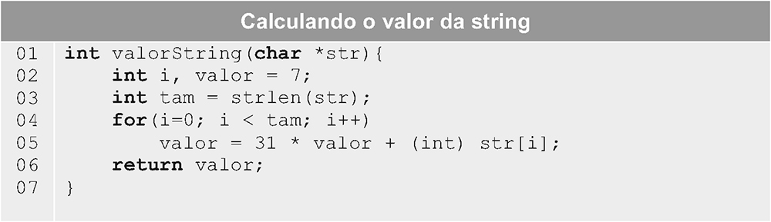
Atividade
3) Implemente uma tabela hash de endereçamento fechado para inserção de strings. Sua tabela deve conter cada nome da lista abaixo, e retornar a posição do nome na lista de nomes.
https://github.com/emersonsoares/SampleDataGenerator/blob/master/SampleDataGenerator/Resources/nomes.txt
Utilize a função hash para strings definida abaixo (a implementação pode ser feita em qualquer linguagem):

